Slide 1
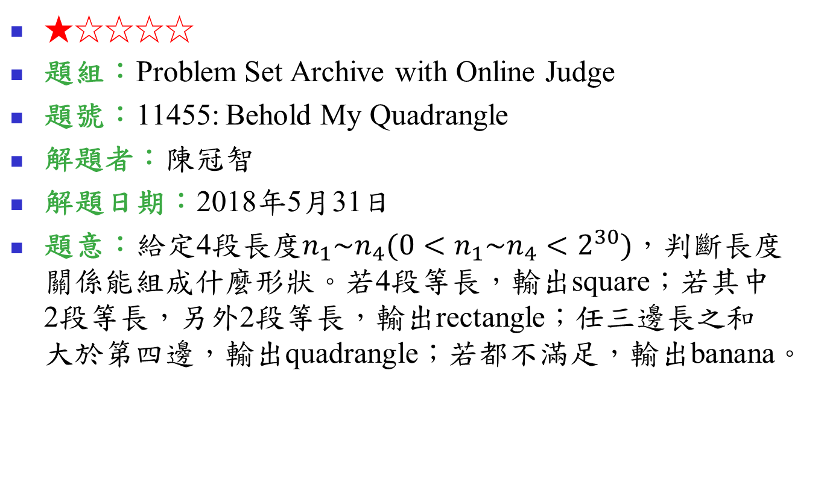
11455: Behold My Quadrangle
★☆☆☆☆
題組：Problem Set Archive with Online Judge
題號：11455: Behold My Quadrangle
解題者：陳冠智
解題日期：2018年5月31日
題意：給定4段長度$n_{1}\sim n_{4}(0<n_{1}\sim n_{4}<2^{30})$，判斷長度關係能組成什麼形狀。若4段等長，輸出square；若其中2段等長，另外2段等長，輸出rectangle；任三邊長之和大於第四邊，輸出quadrangle；若都不滿足，輸出banana。

Slide 2
題意範例：
3 3 3 3 ➔ square
3 8 3 8 ➔ rectangle
4 4 5 7 ➔ quadrangle
1 1 2 8 ➔ banana
4
5
4
7
1
1
2
8

Slide 3



題意範例：
四邊形 – 如何不能成為四邊形?
1
1
2
$sum$(3短邊) < 最長邊
8
2
2
4
$sum$(3短邊) = 最長邊
8
2.01
2
4
$sum$(3短邊) > 最長邊
8
$∴任三邊之和大於第四邊$➔ 3短邊之和大於最長邊

Slide 4




解法：
先將4段長度進行排序，依以下順序判斷:
全部皆等長，為正方形(square)
其中2段等長，另外2段等長，為長方形(rectangle)
較小的3段之和大於第4段，為四邊形(quadrangle)
以上皆否，為香蕉(banana)
$$n_{1}≤n_{2}≤n_{3}≤n_{4}$$
$$n_{1}=n_{2}=n_{3}=n_{4}$$
$$n_{1}=n_{2} \&\& n_{3}=n_{4}$$
$$n_{1}+n_{2}+n_{3}>n_{4}$$

